Slide 1
第二章 直连网络(7)

Slide 2
提纲
2.1 数据通信的基本概念
2.2 网络构件
2.3 组帧
2.4 差错检测
2.5 可靠传输
2.6 媒体共享
2.7 以太网

Slide 3
两种链路类型
点对点链路
高级数据链路控制协议 (High-level Data Link Control, HDLC)
点对点协议(Point-to-Point Protocol, PPP)
广播链路
以太网(Ethernet), IEEE 802.3
无线局域网(Wireless Lan, WLAN), IEEE 802.11

Slide 4
网络分类(不同作用范围)
广域网 WAN (Wide Area Network)
城域网 MAN (Metropolitan Area Network)
局域网 LAN (Local Area Network)
个域网 PAN (Personal Area Network)

Slide 5
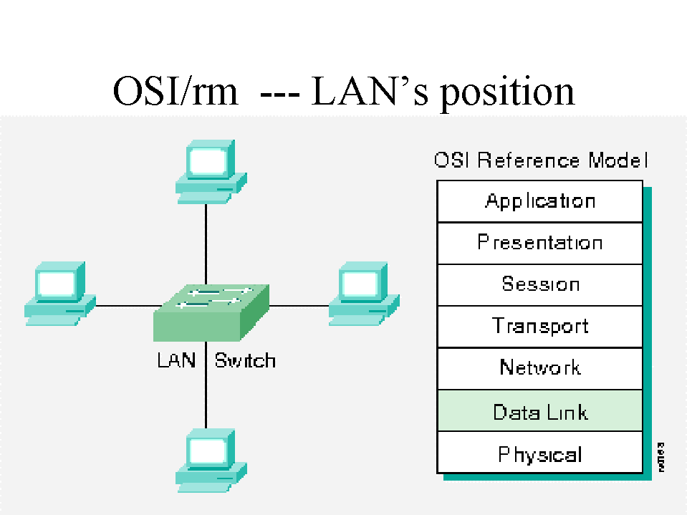
局域网(LAN)

Slide 6
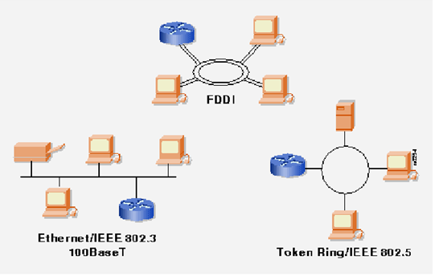
局域网(LAN)
局域网特点
覆盖范围小：房间、建筑物、园区，距离≤25km
高传输速率：10Mbps～1000Mbps
低误码率：10⁻⁸ ～ 10⁻¹⁰
拓扑：总线、星形、环形、树形
传输媒体：双绞线、同轴电缆、光纤
典型技术
以太网(Ethernet)
令牌环网 (Token Ring)
FDDI(Fiber Distributed Data Interface)

Slide 7
局域网(LAN)
为使数据链路层更好地适应多种局域网标准，将其拆成两个子层：
逻辑链路控制 LLC (Logical Link Control)子层
媒体接入控制 MAC (Medium Access Control)子层
与接入到传输媒体有关的内容都放在 MAC子层， LLC 子层则与传输媒体无关，采用何种协议的局域网对 LLC 子层都透明
IEEE 802标准体系（局域网、城域网标准）
802.10
可操作的局域网的安全机制
802.1 体系结构、网络互连
802.2 逻辑链路控制（LLC）
802.3
CSMA/CD MAC
物理层
802.4
令牌总线
MAC
物理层
802.5
令牌环网
MAC
物理层
802.6
城域网MAN
MAC
物理层
802.9
语音数据综合
局域网
802.11
无线
局域网
802.7 宽带技术
802.8 光纤技术

Slide 8
以太网发展历史
20世纪70年代中期
诞生于美国施乐公司(Xerox)的帕洛阿尔托研究中心(PARC)
总线拓扑、同轴电缆、广播局域网、半双工
20世纪90年代后期
基于集线器的星形拓扑、双绞线、广播局域网、半双工
集线器(Hub)：物理层设备，作用于比特而不是帧
本世纪初
基于交换机的星形拓扑、双绞线、交换局域网、全双工
交换机(Switch)：二层设备

Slide 9
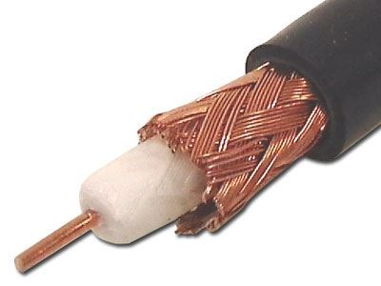
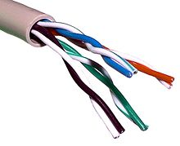
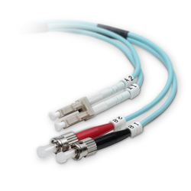
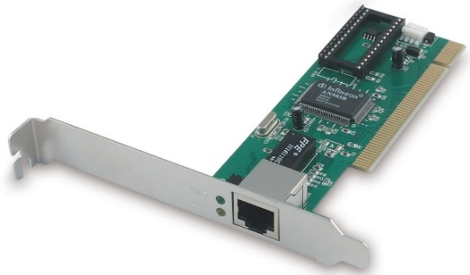
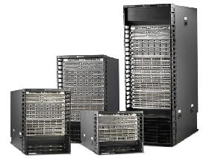
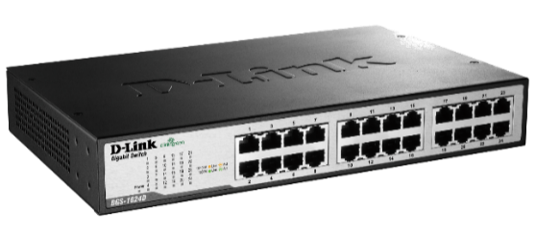
以太网基本组成
传输介质(链路)
同轴电缆
双绞线
光纤
网络适配器
中继设备
中继器(Repeater)
集线器(Hub)
交换设备
网桥 (Bridge)
交换机 (Switch)

Slide 10
IEEE 802.3 规范
传统以太网
IEEE 802.3 —— 同轴电缆Ethernet
IEEE 802.3a ——细缆Ethernet
IEEE 802.3i —— 双绞线
IEEE 802.3j —— 光纤
快速以太网FE
IEEE 802.3u ——双绞线，光纤
千兆以太网GE
IEEE 802.3z —— 屏蔽短双绞线、光纤
IEEE 802.3ab —— 双绞线

Slide 11
以太网传输介质标准
IEEE 802.3文档规定，由3部分组成
10Base5 | 粗同轴
10Base2 | 细同轴
10BaseT | 双绞线
10BaseF | 多模光纤MMF
100BaseT | 双绞线SMF
100BaseF | 多模/单模光纤
1000BaseX | 屏蔽短双绞线/MMF/SMF
1000BaseT | 双绞线
10 Base 5
链路速率(Mbps)
信号制式(基带或宽带)
Base，Broad
段最大长度（百米）或
介质类型（T，F，X）

Slide 12
总线型以太网
10Base5，粗同轴电缆， IEEE 802.3a
可靠性好，抗干扰能力强
插入式分接头，其触针插入到同轴电缆内芯
收发器 : 发送/接收
AUI : 连接件单元接口
插入式分接头Vampire tap
粗缆
匹配电阻（用来吸收总线上传播的信号）
BNC端子
最大段长度 500米
每段最多站点数 100
收发器
AUI 电缆
NIC
两站点间最小距离 2.5米
可用4个中继器，网络最大跨度 2.5公里

Slide 13
总线型以太网
细缆
10Base2，细同轴电缆，IEEE 802.3a
可靠性稍差
接头处采用工业标准的BNC连接器组成T型插座，使用灵活
BNC 接头
NIC
每段最大长度 200m
每段最多站点数 30
两站点间最短距离 0.5 m
最多5个网段
网络最大跨度 1000 m

Slide 14
总线型以太网
体系结构与功能实现
物理层
站接口
LLC
数据封装/解封（MAC 帧）
网卡
MAC
介质访问控制(CSMA/CD)
曼彻斯特编码/译码
AUI电缆
收发器
发送/接收
连接器
电缆

Slide 15
总线型以太网
■ ■ ■
■ ■ ■
■ ■ ■
■ ■ ■
Repeater
Host

Slide 16
星形以太网
10BaseT，双绞线介质，IEEE 802.3i
双绞线总是配合集线器使用
集线器(Hub)：物理层设备，简单转发比特
拓扑结构为星形，逻辑上仍是总线型网络，使用CSMA/CD
每个主机通过两对双绞线与Hub相连，发送/接收各1对
便宜，增添或移去站点(主机)变得十分简单，容易检测到电缆故障
Hub
NIC
NIC
Hub
双绞线
NIC
最大长度 100m
NIC
NIC
RJ-45 插头

Slide 17
以太网帧结构
IP 数据报
IP层
字节
6
6
2
46 ~ 1500
4
MAC 帧
目的地址
源地址
类型
数 据
CRC
MAC层
插入
8 字节
以太网 MAC 帧
物理层
7 字节
1 字节
…
10101010101010 101010101010 10101011
前同步码
帧开始
定界符

Slide 18
以太网帧结构
目的地址字段 6 字节
IP 数据报
IP 层
字节
6
6
2
46 ~ 1500
4
目的地址
源地址
类型
数 据
CRC
MAC 层
MAC 帧
物理层

Slide 19
以太网帧结构
源地址字段 6 字节
IP 数据报
IP 层
字节
6
6
2
46 ~ 1500
4
目的地址
源地址
类型
数 据
CRC
MAC 层
MAC 帧
物理层

Slide 20
以太网帧结构
类型字段用作多路分解，标志上一层使用的是什么协议，以把收到的 MAC 帧的数据上交给上一层的这个协议，如(IP: 0x0800)
IP 数据报
IP 层
字节
6
6
2
46 ~ 1500
4
目的地址
源地址
类型
数 据
CRC
MAC 层
MAC 帧
物理层

Slide 21
以太网帧结构
数据字段最小长度：46字节= 64 字节 — 18 字节的首部和尾部
IP 数据报
IP 层
字节
6
6
2
46 ~ 1500
4
目的地址
源地址
类型
数 据
CRC
MAC 层
MAC 帧
物理层
为什么最小帧长64字节？
为了冲突检测：以太网最大长度2500m，往返时延51.21微秒，10Mbps，512bits

Slide 22
以太网帧结构
32位CRC
IP 数据报
IP 层
字节
6
6
2
46 ~ 1500
4
目的地址
源地址
类型
数 据
CRC
MAC 层
MAC 帧
物理层

Slide 23
以太网帧结构
在帧的前面插入7 字节前同步码，用来实现 MAC 帧的比特同步；
1个字节的帧开始定界符，表示后面的信息就是MAC 帧
判断帧结束：
对100M以太网，物理层设备会自动在帧尾加上4B5B编码ESD字段（长度为两个5bits）表示帧发送结束
对10M以太网，物理层设备在帧发送结束时，会以一个特殊宽脉冲SOI来表示链路开始空闲
IP 数据报
IP 层
字节
6
6
2
46 ~ 1500
4
目的地址
源地址
类型
数 据
CRC
MAC 层
插入
8 字节
MAC 帧
物理层
7 字节
1 字节
…
10101010101010 10101010101010101011
前同步码
帧开始
定界符

Slide 24
地址
每个适配器有一个唯一的以太网地址，通常固化在ROM中
称为硬件地址、网卡的物理地址、MAC 地址
严格地讲应当是每一个站的“名字”或标识符，而非地址
以可读的方式显示(如ipconfig命令)，即由冒号分隔的6个数
每个数对应于6字节地址的1个字节，由一对16进制数给出，每个16进制数对应4比特，而且去掉前导0
例，8:0:2b:e4:b1:2是可读的一个以太网地址，表示：
00001000 00000000 00101011 11100100 10110001 00000010
MAC地址分配
IEEE 的注册管理机构 RA 负责向厂家分配地址字段的前3个字节(即高位 23 位，其中第一字节的最低位表示单播/组播地址，单播“0”)
后3个字节(即低位 24 位)由厂家自行指派，称为扩展标识符，必须保证生产出的适配器没有重复地址

Slide 25
以太网主机接收数据方式
以太网适配器接收(receive)所有帧
广播信道，所有主机在一个广播域
但以太网适配器只接受(accept)
编址到它自己地址的帧
编址到广播地址的帧
编址到多点播送地址的帧，如果适配器在监听那个地址
所有帧，如果适配器处于混杂模式
以太网适配器只向主机传递它接受的帧

Slide 26
以太网主机接收数据方式
只有 D 接受
B 发送的数据
A
B
C
D
E
不接受
B向 D
发送数据
不接受
接受
不接受

Slide 27
以太网不提供可靠传输
提供的服务是尽最大努力的交付，即不可靠的交付
对发送的数据帧不进行编号，也不要求对方发回确认
当目的站收到有差错的数据帧时丢弃，差错的纠正由高层决定
如果高层进行重传，以太网并不知道这是重传帧，当作新的帧发送
无效帧
帧的长度不是整数个字节
用收到的帧检验序列 CRC查出有差错
数据字段的长度不在 46 ~ 1500 字节之间
有效的 MAC 帧长度为 64 ~ 1518 字节之间

Slide 28
五个问题的解决方案
编码
曼彻斯特码、4B/5B
组帧
面向比特
差错检测
CRC
可靠传输
不提供，尽力交付
媒体共享
CSMA/CD

Slide 29
扩展以太网
在物理层扩展
光纤：扩展主机与Hub、Hub与Hub距离
多个Hub：扩展为覆盖范围更广、连接结点更多的多级星形结构 (树形)
在数据链路层扩展
网桥 (Bridge)、二层交换机 (Switch)
演变为交换网络，不再是广播域，不再使用CSMA/CD

Slide 30
扩展以太网
主机使用光纤和一对光纤调制解调器连接到集线器
Hub
光纤
光纤
调制解调器
光纤
调制解调器

Slide 31
扩展以太网
多个Hub——三个部门，各自有一个局域网
三个独立的碰撞域
碰撞域1
碰撞域2
碰撞域3

Slide 32
扩展以太网
多个Hub——三个部门，组成更大的局域网 (同一碰撞域)
扩大了局域网覆盖的地理范围，原来属于不同碰撞域的主机直接相连
碰撞域增大了，总的吞吐量并未提高
若不同的碰撞域使用不同的数据率，不能用集线器将它们互连起来
主干Hub
一个更大的碰撞域

Slide 33
以太网评价
以太网基本上统治了有线局域网
以太网的优点
便宜，高速，易于使用、管理和扩展
总线型以太网的缺点
数据包越小，传输单位数据的代价越大
用户数增加时，更容易发生碰撞
链路变长时，需要更长时间来检测碰撞
网络负载越大，传输性能越低

Slide 34

Any
Questions
谢谢！

